Slide 1
El hidalgo de la Mancha: Capítulos 1-5

Slide 2
Capítulo 1 | Capítulo 2 | Capítulo 3 | Capítulo 4 | Capítulo 5 | Los personajes
100 | 100 | 100 | 100 | 100 | 100
200 | 200 | 200 | 200 | 200 | 200
300 | 300 | 300 | 300 | 300 | 300
400 | 400 | 400 | 400 | 400 | 400
500 | 500 | 500 | 500 | 500 | 500
La pregunta final

Slide 3
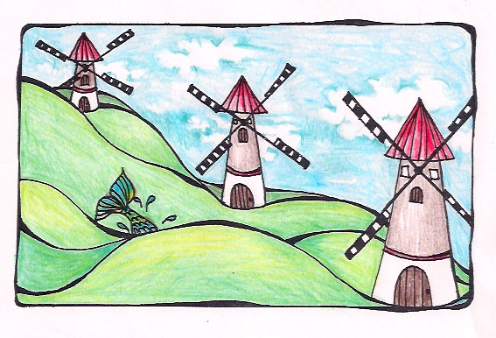
¿Cómo se llamaba el caballo de don Quijote?
Se llamaba Rocinante.

Slide 4
¿Por qué don Quijote perdió su juicio?
Leía tantos libros de caballerías.

Slide 5
Doble Doble

Slide 6
¿Qué significado tiene el nombre del caballo?
Antes fue un rocín y ahora es el mejor caballo del mundo y es antes y primero de todos los otros caballos.

Slide 7
¿Quiénes son los amigos de don Quijote?
El cura y Nicolás el barbero son sus amigos.

Slide 8
¿Qué decidió hacer don Quijote?
Decidió hacerse caballero andante y buscar aventuras como los caballeros en los libros de caballerías.

Slide 9
¿Qué interpretación tuvo don Quijote de la venta?
Pensó que era un castillo.

Slide 10
¿Qué interpretación tuvo don Quijote de las dos mujeres de la clase baja?
Pensaba que eran dos altas doncellas.

Slide 11
¿Qué interpretación tuvo don Quijote del porquero que tocó su cuerno?
Pensaba que era un enano que tocó su trompeta para anuciar su llegada .

Slide 12
¿Qué interpretación tuvo don Quijote del ventero?
Pensaba que era el alcaide del castillo o el castellano.

Slide 13
¿Qué interpretación tuvo don Quijote de los silbatos del porquero?
Pensaba que le servían con música.

Slide 14
¿Dónde veló las armas don Quijote?
Veló las armas en el patio de la venta.

Slide 15
Doble
Doble

Slide 16
¿Por qué se enojó don Quijote con los arrieros?
Los arrieros tenían que arrojar las armas de don Quijote porque estaban sobre la pila y necesitaban dar agua a sus mulos.

Slide 17
¿Qué hizo don Quijote a los arrieros?
DQ los golpeó con su lanza.

Slide 18
¿Qué hicieron los compañeros de los arrieros?
Tiraron piedras a don Quijote.

Slide 19
¿Por qué don Quijote no llevó dinero?
Los caballeros en los libros nunca pagaban el alojamiento.

Slide 20
¿Qué pensó don Quijote cuando oyó unas voces que venían de un bosque?
Pensó que eran de una persona que necesitaba su ayuda.

Slide 21
¿Por qué le dio golpes el labrador al muchacho atado al árbol según el labrador?
El muchacho es su criado y es tan descuidado que le falta una oveja cada día.

Slide 22
¿Por qué el labrador le dio golpes al muchachao según el muchacho?
El labrador no quería pagarle el dinero que le debía.

Slide 23
V/F: Don Quijote piensa que el labrador es un hombre honrado.
Verdadero.

Slide 24
¿Deshizo don Quijote el agravio del muchacho? Explique.
No, el labrador le dio más golpes después de que don Quijote salió.

Slide 25
¿Qué les gritó don Quijote en la mitad del camino a los mercaderes?
Todo el mundo se detenga si todo el mundo no confiesa que Dulcinea del Toboso es la doncella más hermosa del mundo.

Slide 26
¿Quién ayudó a don Quijote cuando estaba apaleado y no podía levantarse?
Un labrador que era vecino de don Quijote lo ayudó y lo llevó a su casa.

Slide 27
¿Por qué quería tener don Quijote una batalla con los mercaderes?
Ellos no quisieron confesar que Dulcinea era la doncella más hermosa del mundo y un mercader dijo que pensaba que ella era tuerta.

Slide 28
¿Qué decidieron hacer la sobrina y los amigos de don Quijote con los libros de don Quijote? ¿Por qué?
Decidieron quemar los libros de caballerías de don Quijote porque se volvió loco después de leerlos.

Slide 29
¿Quién es Aldonza Lorenzo?
Es una bonita moza labradora. Don Quijote decide enamorarse de ella y cambia su nombre a Dulcinea del Toboso.

Slide 30
¿Quién es el amor de don Quijote?
Es Dulcinea del Toboso.

Slide 31
¿Quién es Andrés?
Es el muchacho de 15 años que está atado a un árbol y recibe muchos golpes de su amo por no guardar bien las ovejas.

Slide 32
¿Quién es Juan Haldudo?
Es el labrador robusto que le da muchos golpes a Andrés por no guardar bien las ovejas. No le paga a Andrés el dinero que le debe sino con golpes.

Slide 33
¿Quién es Fristón?
Es el encantador que le ha robado los libros de caballerías de don Quijote porque le tiene envidia. Es el enemigo de don Quijote. En realidad los amigos y la familia lo inventan para explicar la ausencia de sus libros.

Slide 34
¿Cómo se llamaban los dos personajes famosos de los libros de caballerías que don Quijote leía?
Palmerín de Inglaterra y Amadís de Gaula

